Slide 1
Kísérleti magyar webarchiválási program
A könyvtárak szerepe
MKE Vándorgyűlés
http://vandorgyules.rfmlib.hu/
Miskolc, 2017.07.06.

Slide 2
Kínálat
A könyvtárak szerepe, új dokumentumok, új feladatok
Az eltűnő idő nyomában, előzmények
Az eltűnő honlapok világa
Nemzetközi példák
Hazai fejlemények
További lehetőségek
2

Slide 3
A könyvtárak szerepe, új dokumentumok, új feladatok
A Könyvtár ≠ könyv-tár – a gyűjtőkör változik!
  Könyv
  Újság
  Térkép
  Fotó
  Képeslap
  Hanglemez, audio CD
  CD-ROM, DVD …

Slide 4
A könyvtárak szerepe, új dokumentumok, új feladatok
A digitalizálástól a digitális dokumentumokig
Digitalizálás: az analóg dokumentumok digitális változatainak létrehozása
Digitálisan született dokumentumok!
  E-könyvek
  E-folyóiratok
  Digitális fotók, képek
  Digitális kéziratok …

Slide 5
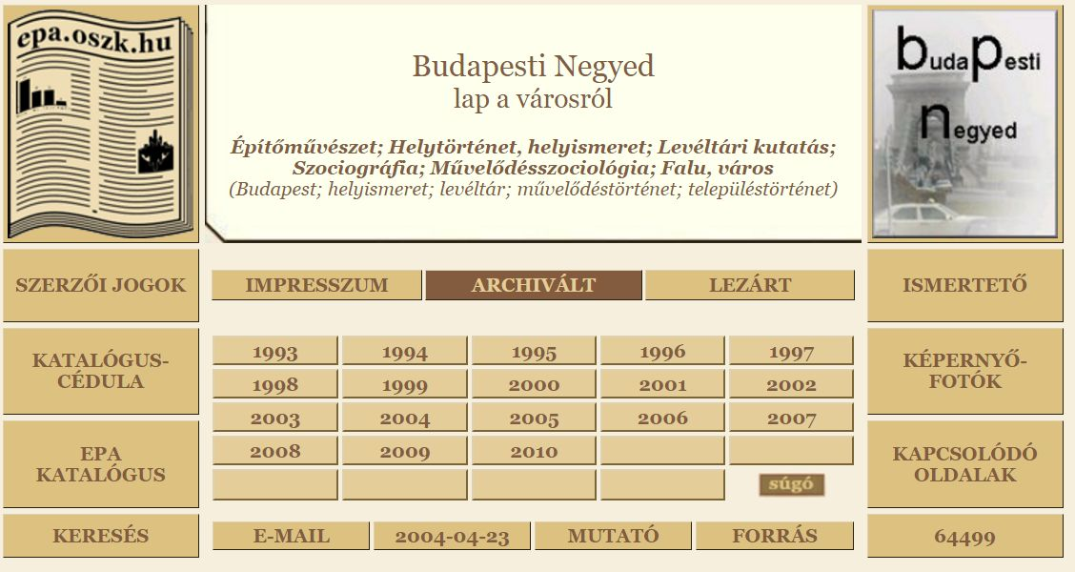
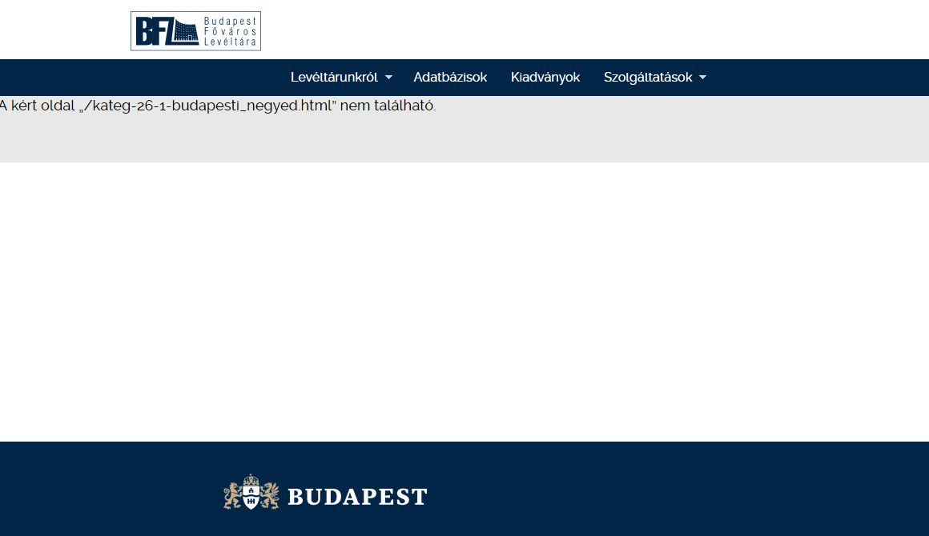
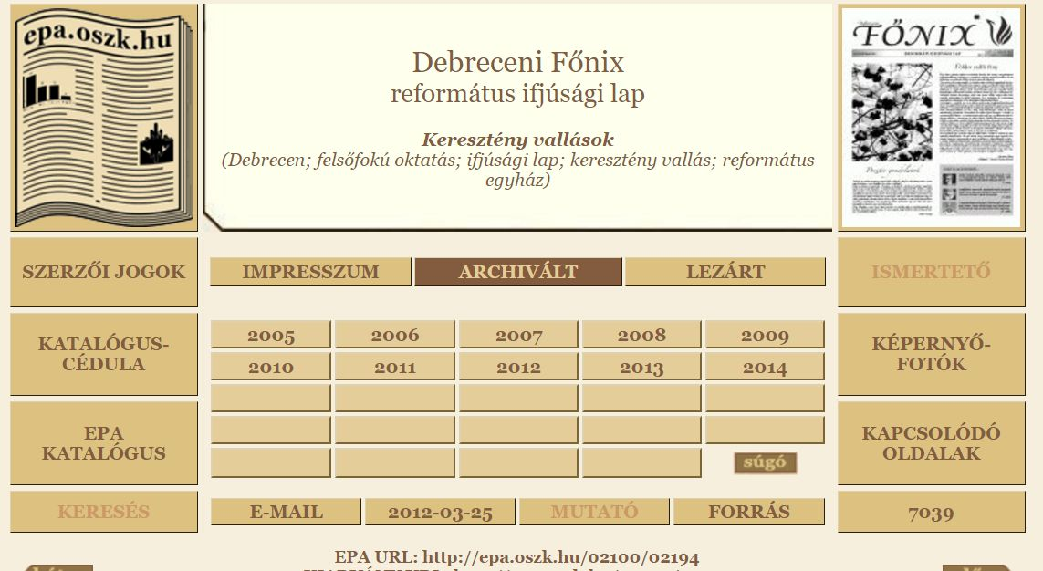
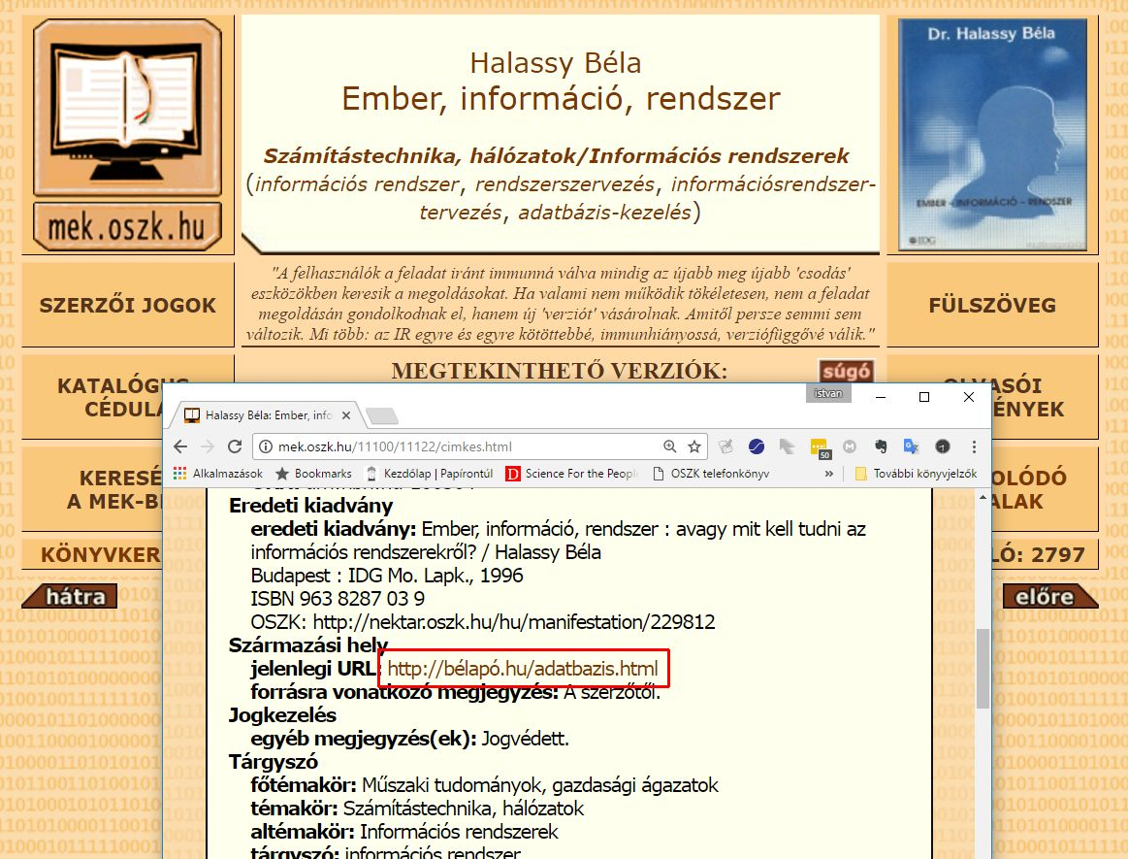
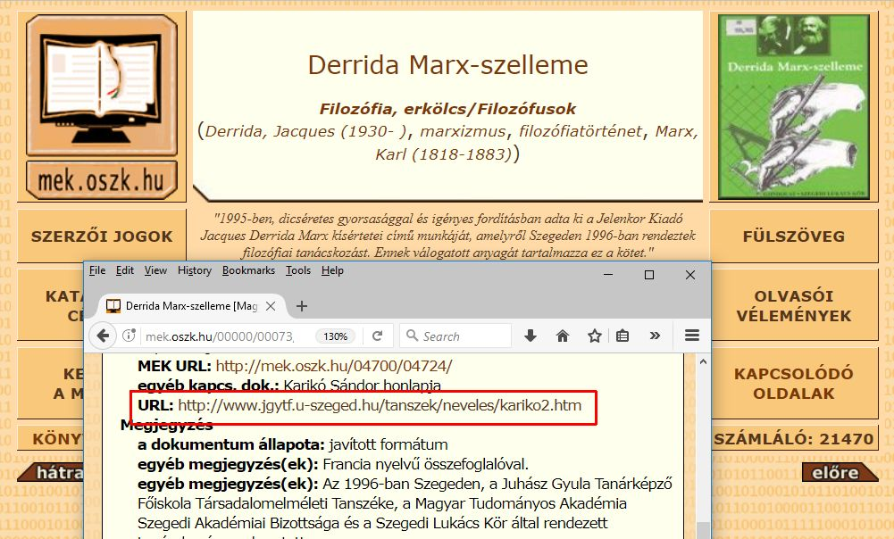
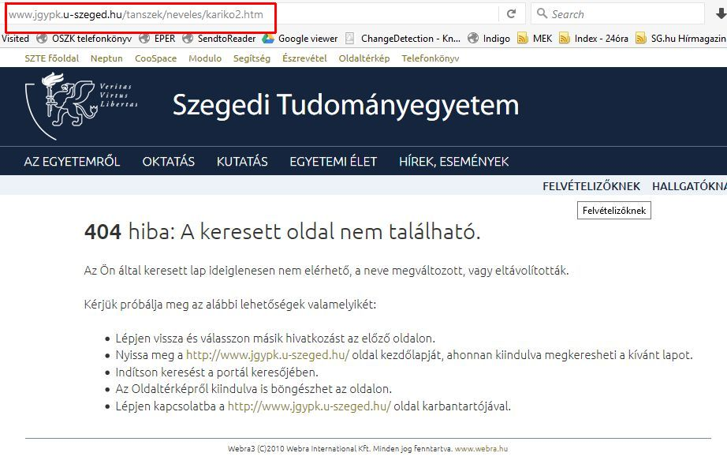
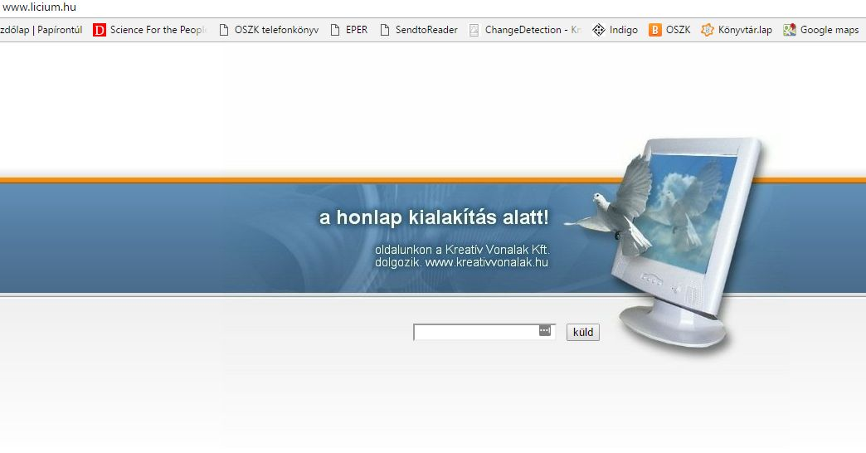
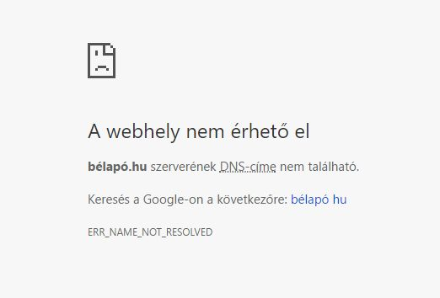
Az eltűnő idő nyomában - előzmények
Digitális dokumentumok mentése, archiválása, példák
1994-től e-könyvek mentése
  Magyar Elektronikus Könyvtár – mek.oszk.hu
2004-től e-folyóiratok mentése
  Elektronikus Periodika Archívum és Adatbázis – epa.oszk.hu
2007-től digitális fotók, prezentációk mentése
  Digitális Képarchívum – dka.oszk.hu

Slide 6
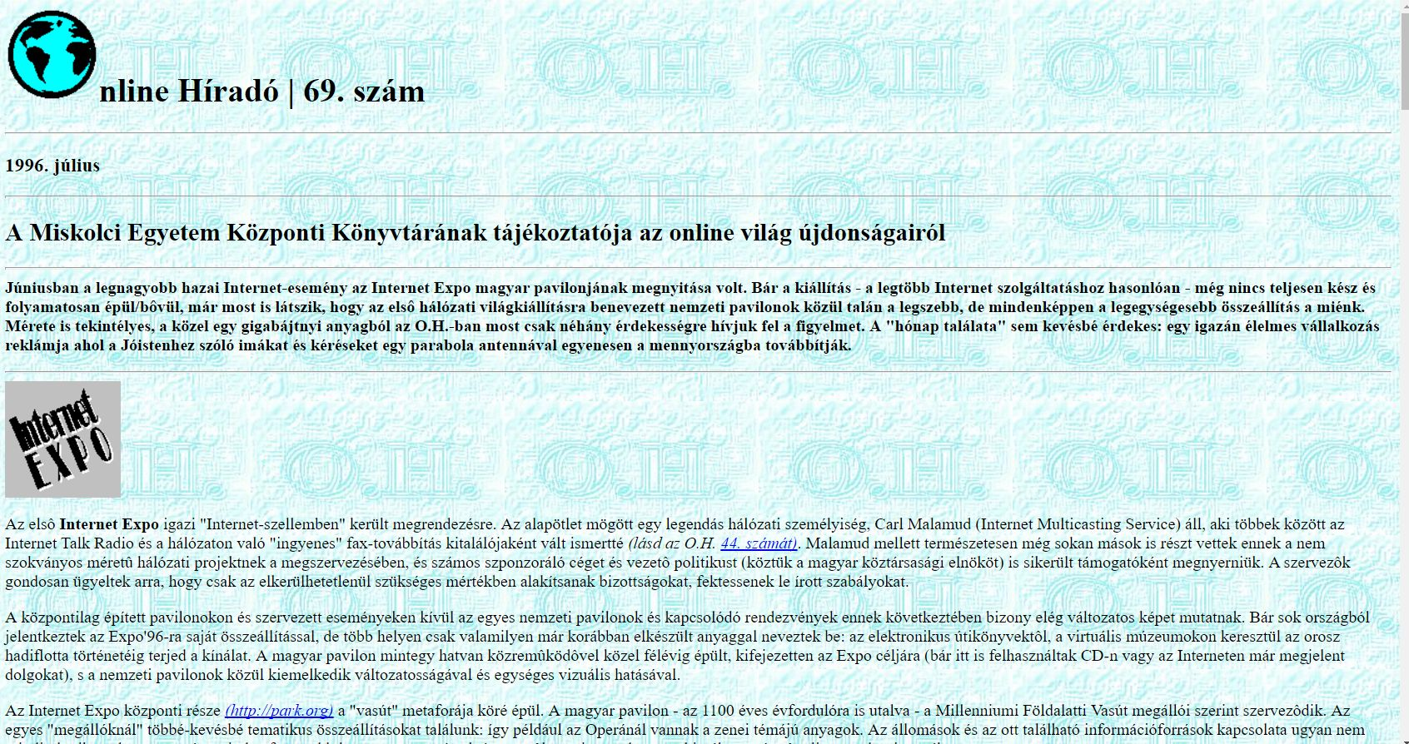
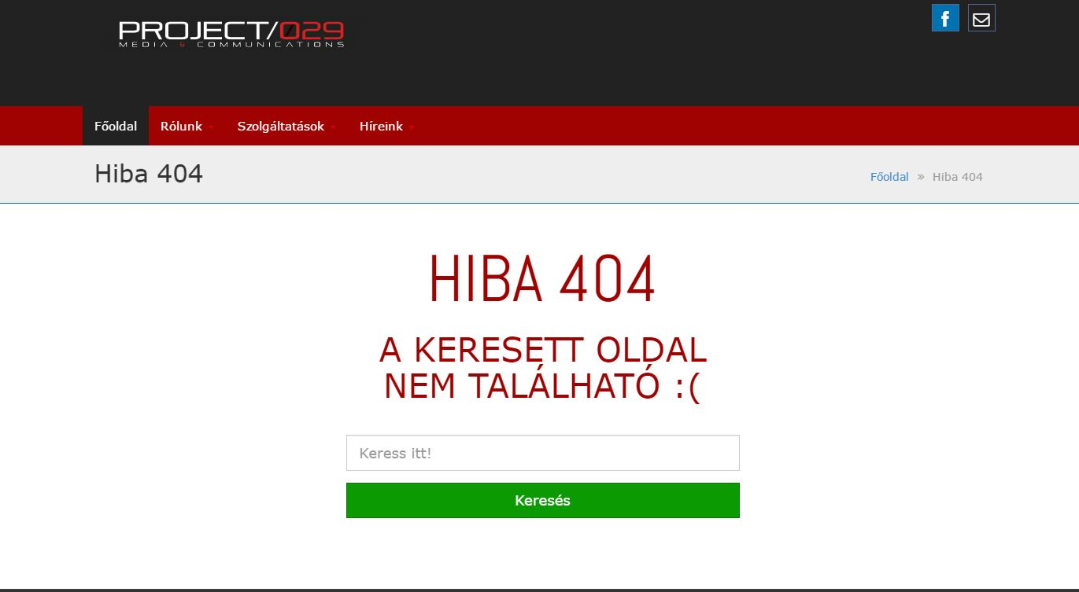
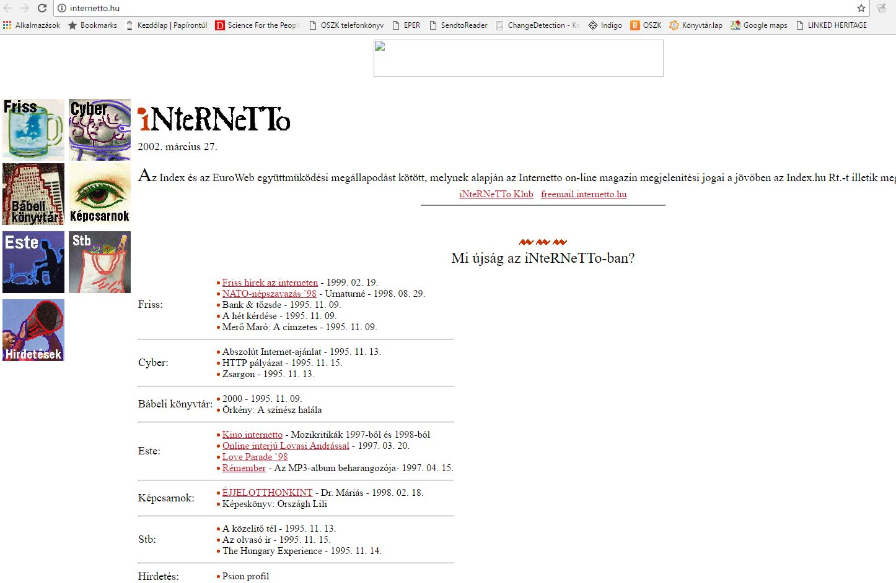
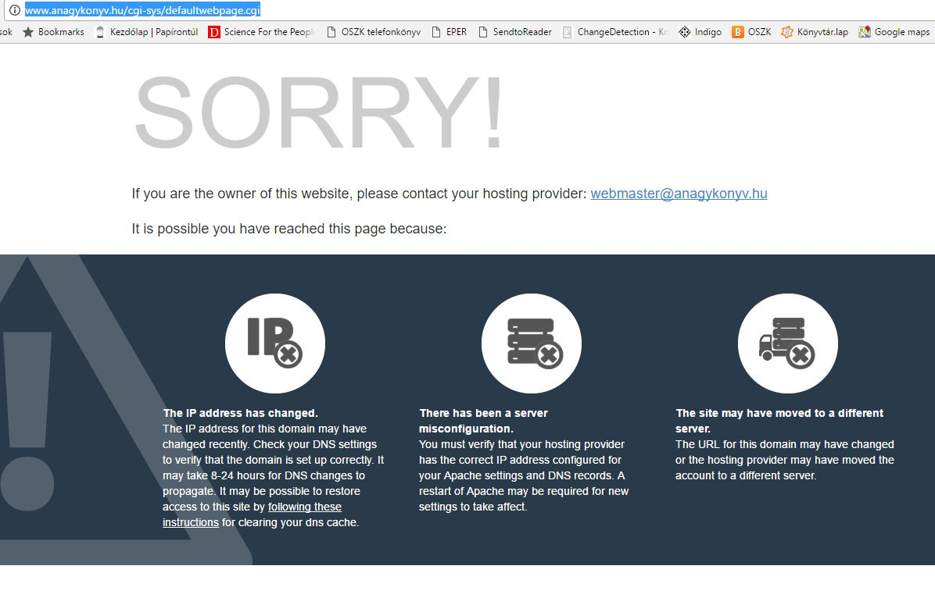
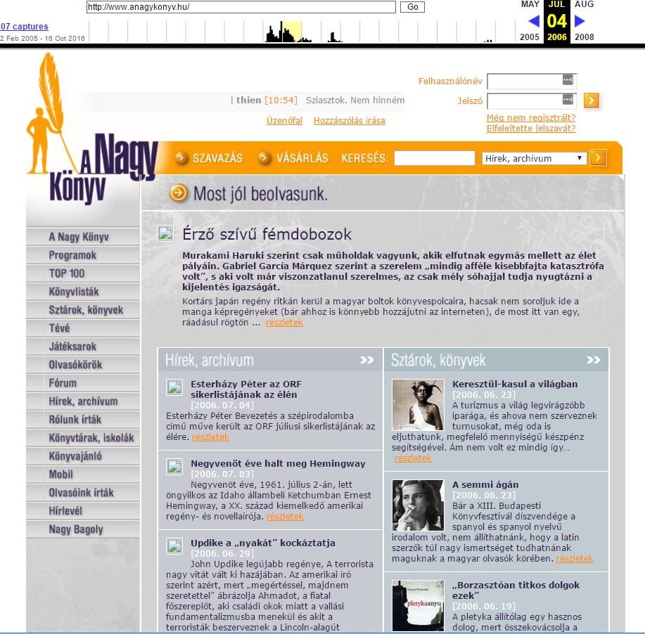
Az eltűnő honlapok világa
1996. Internet Expo – http://idg.hu/expo
1996. Internetto, az első magyar portál az IDG-től, idg.hu/internetto – internetto.hu
  http://epa.oszk.hu/02900/02935/ 1996-1999.
2005. A nagy könyv – http://anagykonyv.hu
A honlapok tartalma;
  Szöveg, kép, hang, video, hír, e-könyv, e-folyóirat

Slide 7
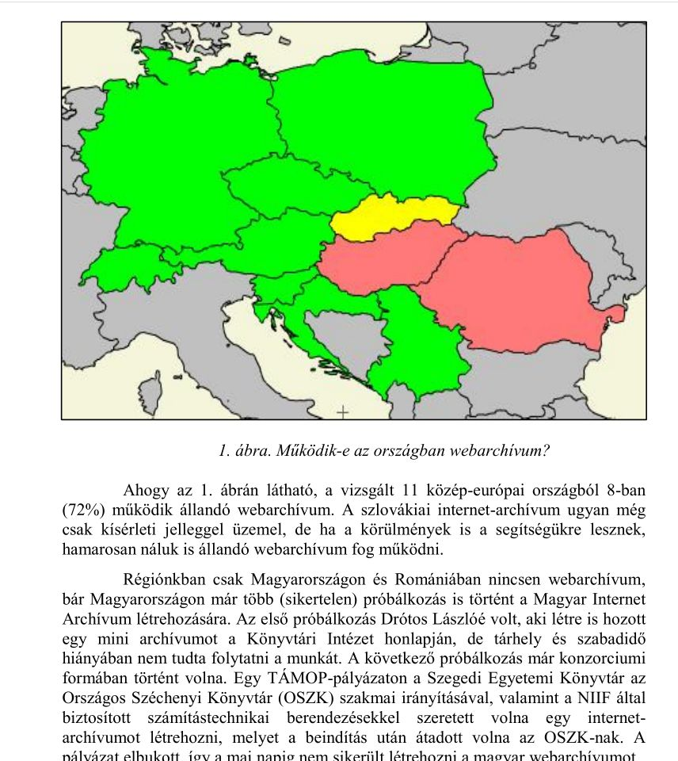
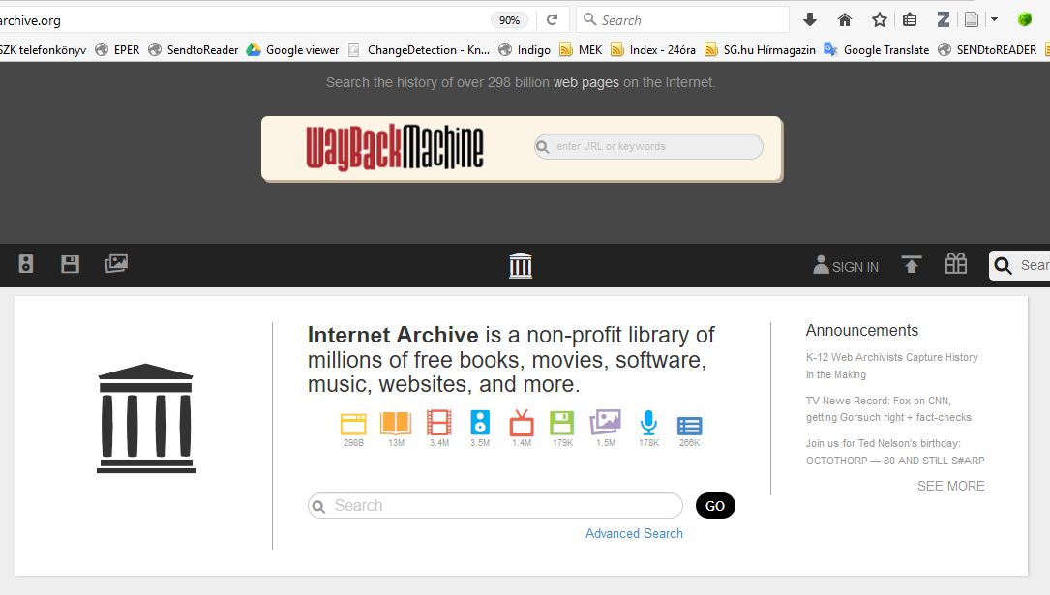
Nemzetközi Példák
1996- Internet Archive.org
1996-ban San Francisco-ban alapított non-profit szervezet és archívum.
2016 októberben: 361 millió webhely, 273 milliárd weboldal, 510 milliárd digitális objektum, kb. 15 petabájt.
2000- WebArchiv (Csehország) - http://www.webarchiv.cz/en
A cseh nemzeti könyvtár webarchiváló projektje, amely - egy egyetemi partnerrel együttműködve - 2000-ben indult egy 2 éves pilot fázissal. Teljes körű (site-onként max. 5000 fájl), szelektív és esemény-alapú archiválást is végeznek. Csak az anyag egy része nyilvános.
http://mekosztaly.oszk.hu/mia/MIA_wiki.html#PROJEKTEK
https://en.wikipedia.org/wiki/List_of_Web_archiving_initiatives

Slide 8
Mit is kell, lehet menteni?
A honlapok tartalmát; szöveg, kép, hang, video .. Fájlok, kapcsolatok, linkek
A honlapok funkcióit – keresés, listák, interaktív lehetőségek -, helyi szoftverrel támogatottakat részlegesen lehet.
A felszíni és a mélyweb (deep web)

Slide 9
Magyar internet archívum - terv
2006. Miskolc, Networkshop,
Javaslat egy Magyar Internet Archívum létrehozására – Drótos László
  http://tmt-archive.omikk.bme.hu/show_news.html?id=4431&issue_id=473
2011-2012. TÁMOP pályázat;
  NIIF,
  SZTE, sikertelenek

Slide 10
Magyar webarchiválási pilot
2016-2018. OSZK
Országos Könyvtári Rendszer projekt
Webarchiválási almunkacsoport;
pilot kidolgozása, elindítása, a folyamatos archiválás megalapozása
Munkacsoport vezetője:
  Drótos László

Slide 11
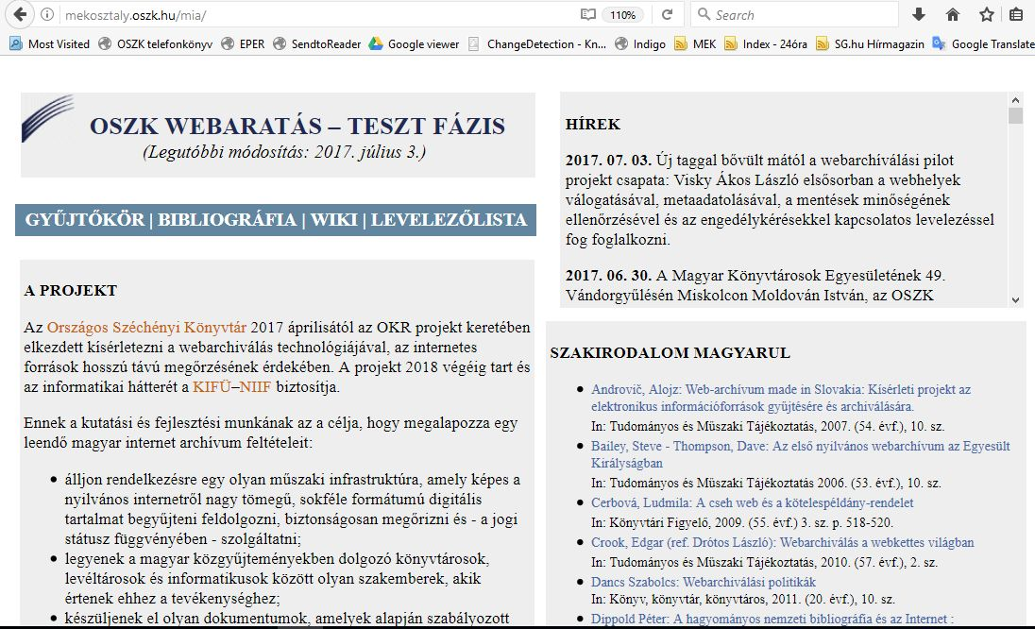
Magyar webarchiválási pilot
Honlap elindítása
  http://mekosztaly.oszk.hu/mia/
Dedikált webarchiválási munkatársak
  Németh Márton, Visky Ákos
Gyűjtőköri elvek – tervezet
  http://mekosztaly.oszk.hu/mia/doc/webarchivum_gyujtokor_tervezet.pdf
Próbamentések, tesztelés
  Könyvtári honlapok (nyilvános könyvtárak jegyzéke)
  Távoli e-folyóiratok az EPA-ból
  Startlap lapkatalógus
Webhelyek nyilvántartása, mentések ütemezése
  Alkalmas szoftver tesztelése folyamatban
  Web Curator Tool

Slide 12
Magyar webarchiválási pilot
Tervek
  Együttműködések, munkamegosztás kialakítása
  Nemzetközi tapasztalatok megismerése
  Nemzetközi kapcsolatok kiépítése
  Belépés az IIPC-be
  (International Internet Preservation Consortium) - http://netpreserve.org/

Slide 13
Magyar webarchiválási pilot
Cél:
  egy folyamatos magyar webarchívum (MIA) elindítása
  Évi kétszeri mentés a nemzeti domainról *.hu
  Szelektív mentés
    Tematikus szempontok szerint
    Események szerint (pl. vizes VB, választások)

Slide 14
Magyar webarchiválási pilot
Felhasználások, alkalmazások kidolgozása
Legyen egy olyan jogi környezet, amely a magyar közgyűjtemények számára is lehetővé teszi, hogy a nyilvános internetről archiváljanak tartalmakat, valamint azokat – a szerzői és személyiségi jogi korlátozások figyelembevételével – nyilvánosan vagy helyben szolgáltassák.

Slide 15
a Magyar internet arhcívum
A Magyar Internet Archivum, a webarchiválás iránt érdeklődők levelező listája.
  http://mekosztaly.oszk.hu/cgi-bin/mailman/listinfo/mia-l
Webarchiválási Wiki
  http://mekosztaly.oszk.hu/mia/MIA_wiki.html

Slide 16

Köszönöm a figyelmet!
Moldován István
E-könyvtári Szolgáltatások Osztálya
moldovan@oszk.hu

